Slide 1
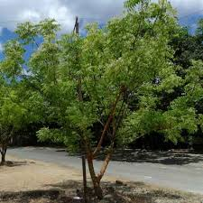
মাল্টিমিডিয়া ক্লাসে স্বাগত

Slide 2
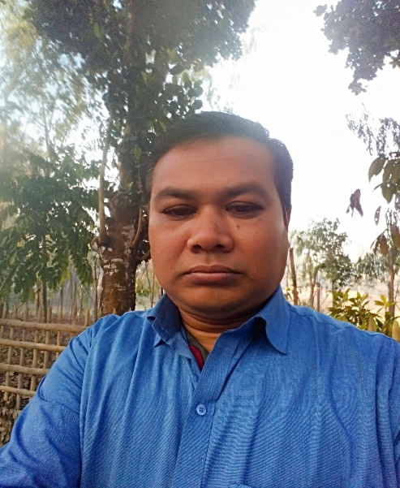
পরিচিতি
সন্তোষ কুমার বর্মা
সহকারী শিক্ষক
ভান্ডারদহ জনতা উচ্চ বিদ্যালয়
পাটগ্রাম, লালমনিরহাট।
মোবাঃ ০১৭৬৮৯২৬৬৫৮
শ্রেণিঃ ১০ম
বিষয়ঃ বাংলা ১ম পত্র ( গদ্য )
সময়ঃ ৫০ মিনিট
তারিখঃ ২৩/০৪/২০১৯

Slide 3
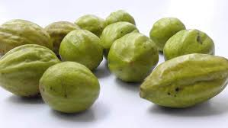
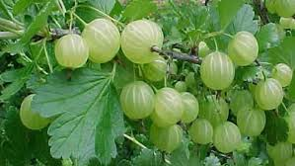
নিচের ছবিগুলো লক্ষ্য কর
হরিতকি
আমলকি

Slide 4
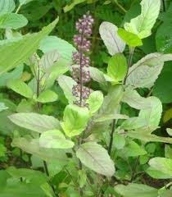
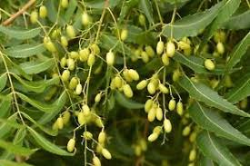
নিচের ছবিগুলো লক্ষ্য কর
তুলসি
নিম পাতা

Slide 5
আজকের পাঠের বিষয়
নিমগাছ
বনফুল

Slide 6
শিখনফল
এই পাঠ শেষে শিক্ষার্থীরা ...
লেখক পরিচিতি বলতে পারবে।
নিমগাছের নানা উপকারিতা ব্যাখ্যা করতে পারবে।
নিমগাছ ও বাড়ির গৃহকর্ম-নিপুণা লক্ষ্মীবউয়ের মধ্যে যে সাদৃশ্য রয়েছে
তা বিশ্লেষণ করতে পারবে ।

Slide 7
প্রকৃত নামঃ বলাইচাঁদ মুখোপাধ্যায়
জন্মঃ ১৮৯৯ সালের ১৯শে জুলাই, বিহারের পূর্ণিয়ার অন্তর্গত মণিহার গ্রামে ।
পেশাঃ তাঁর পেশা শুরু হয় মেডিক্যাল অফিসার হিসেবে ।
কাব্যগ্রন্থঃ
বনফুলের কবিতা, ব্যঙ্গ- কবিতা, চতুর্দশপদী ।
পুরস্কারঃ বিভিন্ন পুরস্কারসহ তিনি ‘পদ্মভূষণ’ উপাধি লাভ করেন ।
মৃত্যুঃ ১৯৭৯ সালের ৯ই ফেব্রুয়ারি, কলকাতায় ।
লেখক পরিচিতি
বনফুল

Slide 8
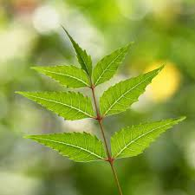
একক কাজ
১. বনফুলের প্রকৃত নাম কী?
২. তিনি কত সালে জন্মগ্রহণ করেন?
৩. তিনি কত সালে মৃত্যুবরণ করেন?

Slide 9
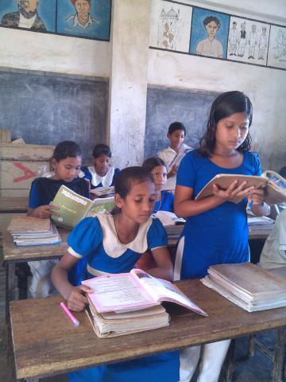
সরব পাঠ
এক এক জন শিক্ষার্থীরা বই দেখে পড়বে ,অন্য শিক্ষার্থীরা বইয়ের পড়া মিলাবে ।

Slide 10
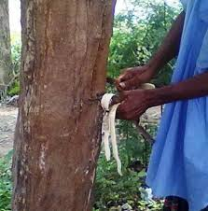
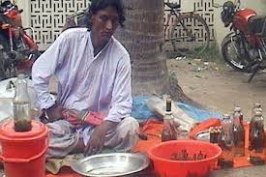
নিচের ছবিগুলো লক্ষ্য কর
নিমের ছাল
কবিরাজের ঔষধ তৈরি

Slide 11
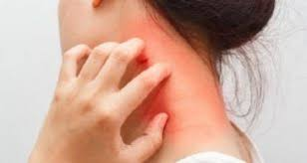
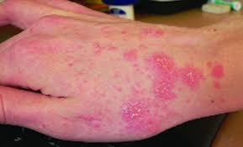
নিমগাছের তৈরি ঔষধের উপকারিতা
দাদ
চুলকানি

Slide 12
জোড়ায় কাজ
নিমপাতা কীভাবে আমাদের উপকারে আসে, ব্যাখ্যা করে লেখ।

Slide 13
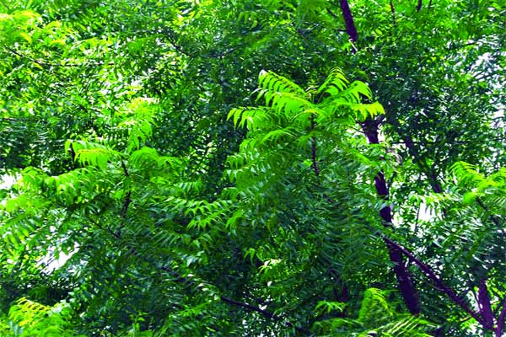
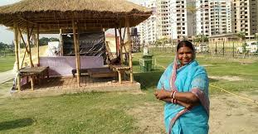
পরিচর্যা বিহীন নিমগাছ ও যত্নহীন গৃহবধূ

Slide 14
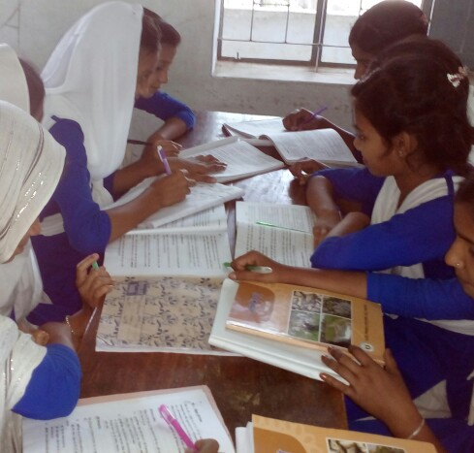
দলগত কাজ
পরিচর্যাবিহীন নিমগাছ ও গৃহকর্ম-নিপূণা লক্ষ্মীবউয়ের মধ্যে যে সাদৃশ্য
রয়েছে তা দলে আলোচনা করে লিখ।

Slide 15
মূল্যায়ন
১. বনফুল কী হিসেবে কর্মজীবন শুরু করেন?
(ক) ম্যাজিস্ট্রেট
(খ) শিক্ষক হিসেবে
(গ) মেডিক্যাল অফিসার
(ঘ) সম্পাদক
২. লোকজন নিমের কচি পাতা খায় কেন?
(ক) স্বাদ গ্রহনের জন্য
(খ) রুচি বাড়ানোর জন্য
(গ) রোগমুক্তির জন্য
(ঘ) কৃতিত্ব অর্জনের জন্য
৩.‘ওদের বাড়ির গৃহকর্ম-নিপুণা লক্ষ্মী বউটার ঠিক এক দশা’- বাক্যটিতে লেখক বউটি
সম্পর্কে যে ইঙ্গিত দিয়েছেন-
নির্যাতিত
অসহায়
অবহেলিত
(ক) i ও ii
(খ) i ও iii
(গ) ii ও iii
(ঘ) i, ii ও iii

Slide 16
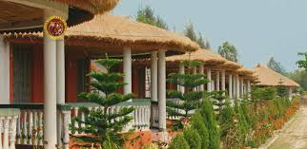
বাড়ির কাজ
নিম গাছের ঔষধি গুন বিশ্লেষন করে তোমার উত্তর স্বপক্ষে তুলে ধরে যুক্তি সহ ব্যাখা কর?

Slide 17
সবাইকে ধন্যবাদ

